Slide 1
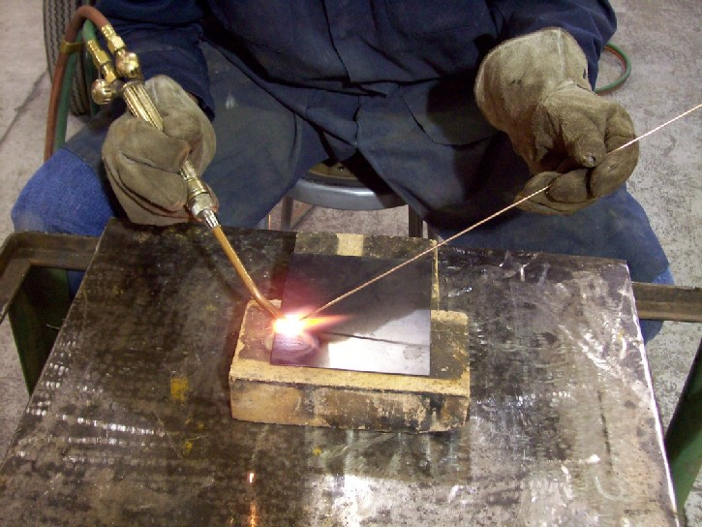
οξυγονοσυγκολλησεισ
Οξυγονοκολλήσεις ονομάζονται οι συγκολλήσεις στις οποίες η θερμότητα που απαιτείται για την τήξη των μεταλλικών κομματιών, παράγεται από την καύση ενός μίγματος οξυγόνου και καύσιμου αερίου.

Slide 2
Συνήθως ως καύσιμο αέριο χρησιμοποιείται η ασετυλίνη (C2H2).
Υπάρχουν και άλλα αέρια καύσιμα που μπορούν να χρησιμοποιηθούν στις οξυγονοκολλήσεις όπως το προπάνιο.

Slide 3
Εφαρμογές οξυγονοσυγκόλλησης
Παραδοσιακά η φλόγα οξυγόνου - ασετυλίνης χρησιμοποιούνται για :
Μπρουντζοκολλήσεις
Κασσιτεροκολλήσεις
Συγκολλήσεις τήξης
Σκλήρυνση με φλόγα
Αποτατική ανόπτηση (stress relieving)
Κοπή
Λύγισμα
Θέρμανση μεταλλικών εξαρτημάτων

Slide 4
Εφαρμογές οξυγονοσυγκόλλησης
Σήμερα οι οξυγονοσυγκολλήσεις ακόμη εφαρμόζονται ευρύτατα για συγκολλήσεις σωλήνων και για επιδιορθώσεις.
Χρησιμοποιούνται στην πράξη για τη συγκόλληση σχετικά μικρών κομματιών.
Μπορούν να εκτελεστούν οπουδήποτε χωρίς
να χρειάζονται εγκαταστάσεις παροχής ενέργειας.
Οι δυο φιάλες ασετυλίνης και οξυγόνου και τα λίγα όργανα και εργαλεία που απαιτούνται μεταφέρονται πολύ εύκολα.

Slide 5
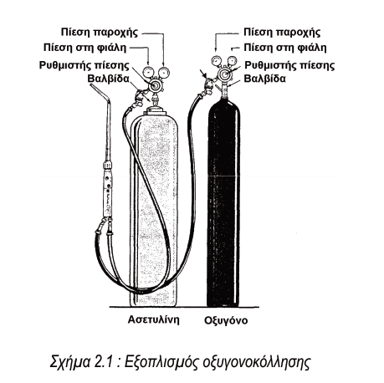
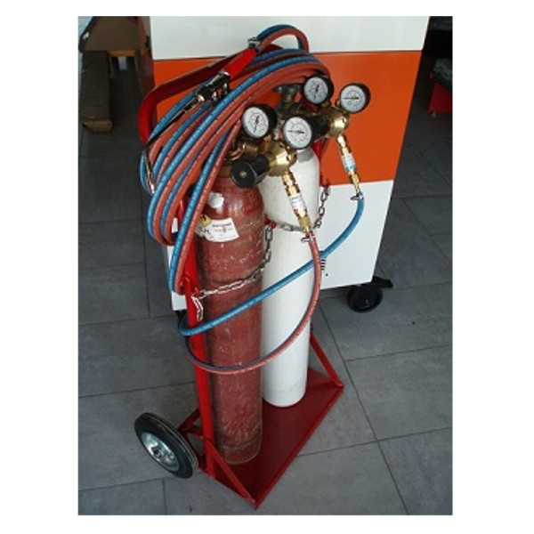
Συσκευή οξυγόνου - ασετυλίνης
Η συσκευή οξυγόνου ασετιλίνης αποτελείτε από :
Φιάλη οξυγόνου
Φιάλη ασετυλίνης
Μανομετρικός εκτονωτής οξυγόνου
Μανομετρικός εκτονωτής ασετυλίνης
Φλογοαντεπίστροφο μανομετρικού εκτονωτή
Φλογοαντεπίστροφο γραμμής
Λάστιχα μεταφοράς αερίων
Φλόγιστρο (σαλμός)
Καρότσι μεταφοράς

Slide 6
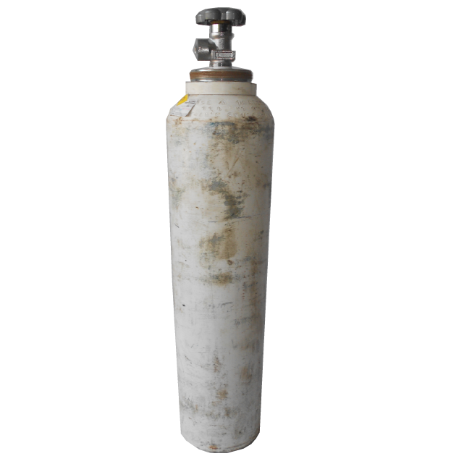
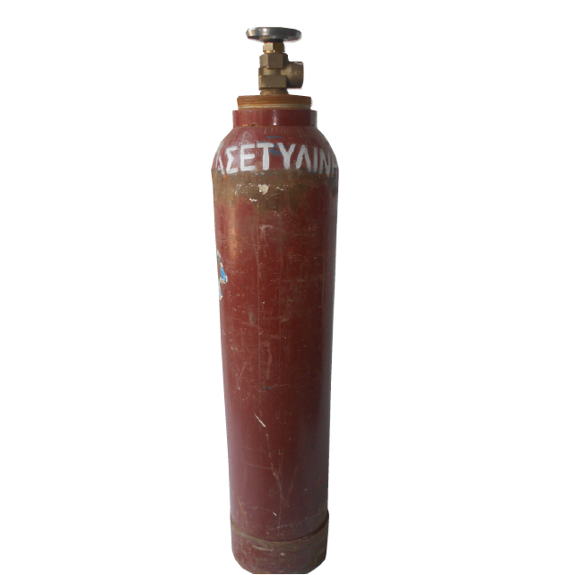
ΦΙΑΛΕΣ
οξυγόνου
ασετυλίνης

Slide 7
ΟΞΥΓΟΝΟ
Το οξυγόνο (02) είναι αέριο άχρωμο, άοσμο και άγευστο. Το καθαρό οξυγόνο που χρησιμοποιείται στην οξυγονοσυγκόλληση, παράγεται από τον ατμοσφαιρικό αέρα σε ειδικές μονάδες παραγωγής. Ο αέρας ψύχεται μέχρι τους -200° C και υγροποιείται.
Ο υγροποιημένος αέρας αφήνεται στη συνέχεια να θερμανθεί, οπότε στο πρώτο στάδιο λαμβάνουμε το άζωτο στους -196° C και ακολούθως το καθαρό οξυγόνο στους -183° C.
Άλλος τρόπος παραγωγής οξυγόνου είναι με τη μέθοδο της ηλεκτρόλυσης του νερού, κατά την οποία στο ένα ηλεκτρόδιο (στην άνοδο) λαμβάνεται το οξυγόνο, ενώ στο άλλο ηλεκτρόδιο (στην κάθοδο) λαμβάνεται το υδρογόνο.

Slide 8
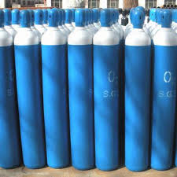
Φιάλη οξυγόνου
To οξυγόνο αποθηκεύεται και διακινείται σε κυλινδρικές φιάλες στις οποίες είναι συμπιεσμένο με πίεση 150 -200 bar
Οι φιάλες είναι κατασκευασμένες από πολύ ανθεκτικό ειδικό χάλυβα (80kg/mm2 ) και δοκιμάζονται σε πίεση τουλάχιστον 250bar .
Η δοκιμή αυτή επαναλαμβάνεται για λόγους ασφαλείας κάθε τρία χρόνια.
Η χωρητικότητα των φιαλών ποικίλλει με πιο συνηθισμένες αυτές των 5 και 7 κυβικών μέτρων, μετρούμενες πάντα σε ατμοσφαιρική πίεση.
Tο κάτω μέρος της φιάλης καταλήγει σε τετράγωνη ή στρογγυλή βάση για να στηρίζεται σε αντίθεση με το επάνω που σχηματίζει ένα λαιμό.

Slide 9
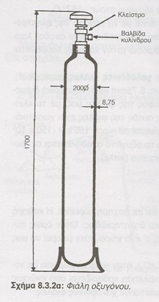
Πάνω στο λαιμό στερεώνεται το
κλείστρο για το γέμισμα ή το
άδειασμα της φιάλης το οποίο
προστατεύουμε με ένα βιδωτό
καπάκι .
Η διάμετρος της φιάλης είναι
φ200 και το πάχος του μετάλλου
πρέπει να μην είναι μικρότερο
των 8mm.

Slide 10
Φιάλη ασετιλίνης
Η ασετυλίνη (C2Η2) είναι αέριο, που παράγεται από το ανθρακασβέστιο όταν αντιδράσει με νερό.
Για την καύση της ασετυλίνης και την παραγωγή φλόγας απαιτείται καθαρό οξυγόνο
Η ασετυλίνη έχει μεγάλη θερμογόνο δύναμη
(περίπου13000kcal/m³στην ατμοσφαιρική πίεση) και καίγεται ταχύτατα
Με τη φλόγα της μπορούμε να φτάσουμε μέχρι και 3500°C

Slide 11
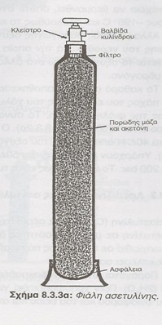
Πάνω στο λαιμό στερεώνεται το
κλείστρο για το γέμισμα ή το
άδειασμα της φιάλης το οποίο
προστατεύουμε με ένα βιδωτό
καπάκι .
Αμέσως μετά και πριν
την έξοδο του αερίου προς
χρήση υπάρχει ένα φίλτρο.
Εσωτερικά υπάρχει μια πορώδες
μάζα (σαν ελαφρόπετρα) και η ακετόνη (ειδικό υγρό).
Στο κάτω μέρος υπάρχει μια βάση
έτσι ώστε να μπορεί να σταθεί η
φιάλη όρθια.

Slide 12
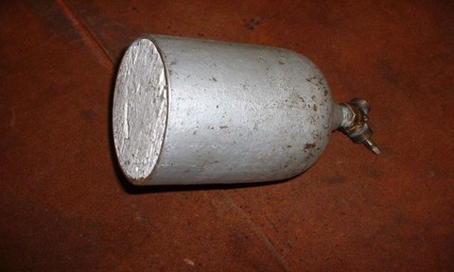
Η ασετυλίνη δεν είναι δυνατό να αποθηκευτεί σε φιάλες με μεγάλη πίεση.
Αν αποθηκευτεί σε πίεση μεγαλύτερη του 15 bar μπορεί να εκραγεί. Για αποφυγή αυτού του κινδύνου, οι φιάλες μέσα στις οποίες αποθηκεύεται η ασετυλίνη περιέχουν ακετόνη , μία πορώδη μάζα αποτελούμενη από ελαφρόπετρα και ειδικά επεξεργασμένο ξυλάνθρακα.
Η ακετόνη είναι ένα υγρό το οποίο έχει την ιδιότητα να διαλύει μεγάλες ποσότητες ασετυλίνης, περίπου 150 φορές μεγαλύτερη
του όγκου της.
Αυτό που βλέπετε δίπλα είναι
το εσωτερικό μιας φιάλης
ασετυλίνης

Slide 13
Με αυτόν τον τρόπο η ασετυλίνη αποθηκεύετε στις φιάλες όχι σε αέρια μορφή αλλά σε υγρή διάλυση ασετυλίνης – ακετόνης.
Η ακετόνη είναι ένα μη εύφλεκτο υγρό, το οποίο έχει την ιδιότητα, κάτω από συνθήκες πίεσης, να απορροφά και να διαλύει μεγάλες ποσότητες ασετυλίνης.
Εκτός από την ακετόνη οι φιάλες περιέχουν και μια πορώδη μάζα, η οποία αποτελείται από ελαφρόπετρα.
Η πορώδης μάζα λειτουργεί σαν σφουγγάρι και απορροφά μέσα της τη διάλυση ασετυλίνης-ακετόνης

Slide 14
Όταν ανοίξουμε τη φιάλη, για να πάρουμε ασετυλίνη, αυτή βγαίνει μέσα από την ακετόνη, όπως το ανθρακικό οξύ μέσα από ένα μπουκάλι αεριούχου αναψυκτικού.
Οι φιάλες γεμίζουν με ασετυλίνη υπό πίεση 15 at. Μία φιάλη των 40 lit περιέχει 6000 lit ή 6 m3 ασετυλίνης , δηλαδή την ίδια ποσότητα που περιέχει μία φιάλη οξυγόνου, χωρητικότητας 40 lit υπό πίεση 150 at

Slide 15
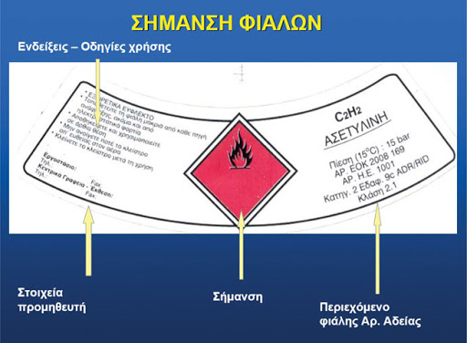
ΣΗΜΑΝΣΗ ΦΙΑΛΩΝ
Είναι υποχρεωτικό να
υπάρχει σήμανση στις
φιάλες όπου πρέπει να
αναγράφετε το είδος
του αερίου , αν είναι
εύφλεκτο και τα στοιχεία
του προμηθευτή.
Επάνω βλέπετε σχετική ταμπέλα ασετυλίνης.

Slide 16
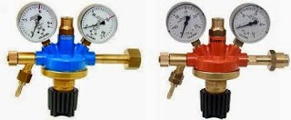
Μανομετρικοί εκτονωτές
Το οξυγόνο και η ασετυλίνη βρίσκονται μέσα στις φιάλες σε πολύ υψηλές πιέσεις (150 – 200 bar το οξυγόνο και 15 bar η ασετυλίνη).Για να χρησιμοποιηθούν με ασφάλεια αμέσως μετά τις φιάλες τοποθετούνται μανομετρικοί εκτονωτές, δηλαδή όργανα που ρίχνουν την πίεση.
Η πίεση που έχει κάθε αέριο στη φιάλη, αλλά και η πίεση της παροχής του, μετά τη μείωση από τον εκτονωτή, φαίνονται σε δύο μανόμετρα που έχει πάνω κάθε φιάλη, το μανόμετρο υψηλής πίεσης (για τη φιάλη) και το μανόμετρο χαμηλής πίεσης (για την παροχή).

Slide 17
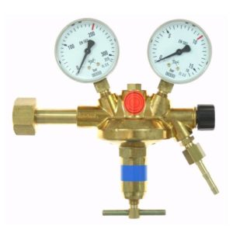
Μανομετρικός εκτονωτής οξυγόνου
Ο μανομετρικός εκτονωτής του
οξυγόνου μειώνει την πίεση από
150 – 200 bar σε 0-15 bar.
Αποτελείτε από το ρακόρ σύνδεσης (1)
το μανόμετρο υψηλής πίεσης (2)
το μανόμετρο χαμηλής πίεσης (3)
τον ρυθμιστή πίεσης (4)
το ρακόρ σύνδεσης με τα λάστιχα (5)
και έναν ταχυδιακόπτη (6)
2
3
6
1
4
5

Slide 18
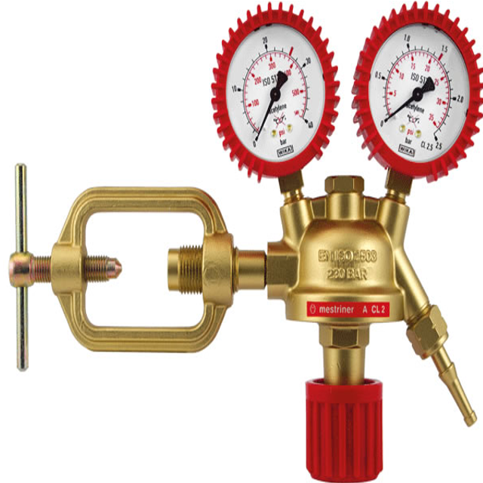
Μανομετρικός εκτονωτής ασετυλίνης
Ο μανομετρικός εκτονωτής του
οξυγόνου μειώνει την πίεση από
15 bar σε 0-1,5 bar.
Αποτελείτε από την βαλβίδα
σύνδεσης με σφιγκτήρα (1)
το μανόμετρο υψηλής πίεσης (2)
το μανόμετρο χαμηλής πίεσης (3)
τον ρυθμιστή πίεσης (4)
το ρακόρ σύνδεσης με τα λάστιχα (5)
2
3
1
4
5

Slide 19
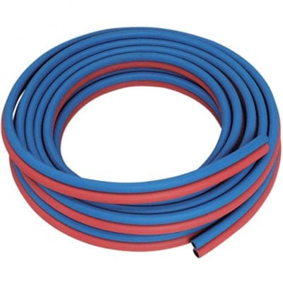
Λάστιχα σύνδεσης
Τα λάστιχα οξυγόνου – ασετυλίνης πρέπει να είναι λάστιχα που αντέχουν υψηλές πιέσεις. Συνήθως είναι διπλό χρώματος μπλέ/κόκκινο και πάχους Φ8.
Βγαίνουν σε κουλούρες και συνδέονται στους μανομετρικούς εκτονωτές µε ρακόρ και σφιγκτήρα.
Όπως όλα τα εξαρτήματα του οξυγόνου είναι δεξιόστροφα και της ασετιλίνης αριστερόστροφα, έτσι και το ρακόρ σύνδεσης του σωλήνα του οξυγόνου είναι δεξιόστροφο, ενώ της ασετιλίνης αριστερόστροφο. Το χρώµα του σωλήνα του οξυγόνου είναι µπλε, ενώ της ασετιλίνης κόκκινο.

Slide 20
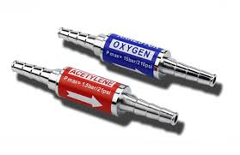
Φλογοαντεπίστροφα οξυγόνου - ασετυλίνης
Σκοπός τους είναι: α) να αποτρέπουν το ενδεχόμενο επιστροφής της φλόγας προς τη συσκευή οξυγόνου-ασετυλίνης και β) να εμποδίζουν την αντίστροφη ροή των αερίων.

Slide 21
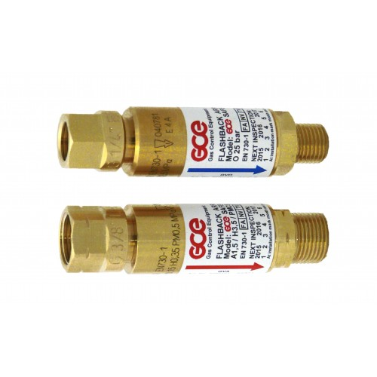
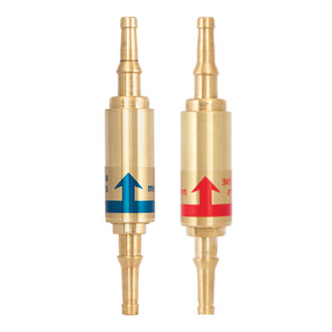
ΕΙΔΗ ΦΛΟΓΟΑΝΤΕΠΙΣΤΡΟΦΩΝ
Έχουμε δυο είδη φλογοαντεπίστροφων :
Βαλβίδες αντεπιστροφής μανομετρικών εκτονωτών .Τοποθετούνται ακριβώς μετά τον μανομετρικό εκτονωτή
2. Βαλβίδες αντεπιστροφής λάστιχων. Τοποθετούνται στα λάστιχα της συσκευής , στο μέσον της απόστασης. Τα λάστιχα δεν επιτρέπετε
να είναι πάνω από 4 μέτρα .

Slide 22
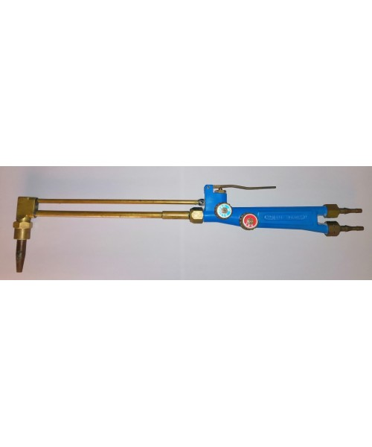
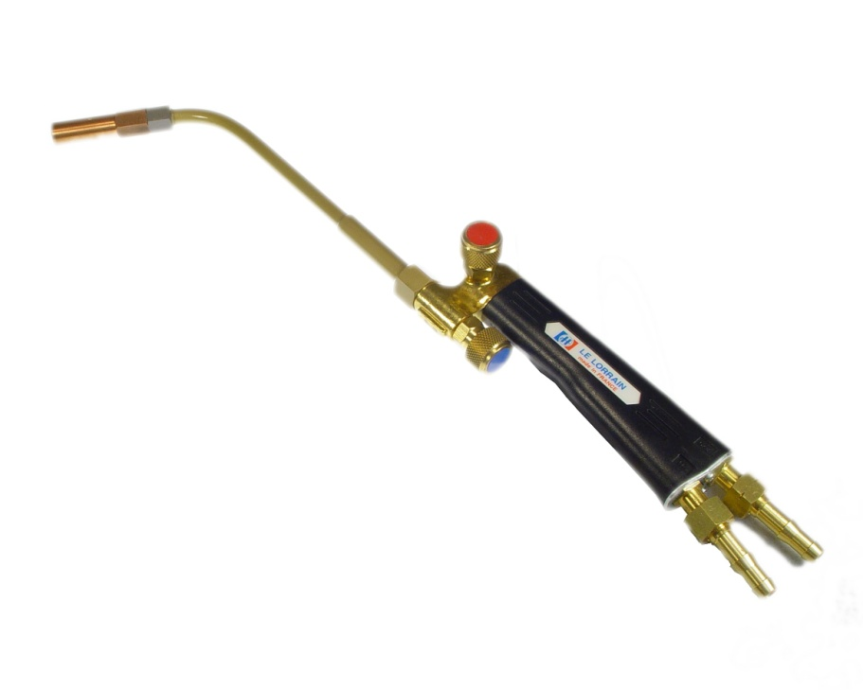
ΦΛΟΓΙΣΤΡΟ (ΣΑΛΜΟΣ)
Στο φλόγιστρο γίνεται η ανάμειξη του οξυγόνου με την ασετυλίνη και παράγεται η φλόγα.

Slide 23
Αποτελείται από ένα σώμα σε σχήμα χειρολαβής. Στο πίσω μέρος της χειρολαβής υπάρχουν δύο υποδοχές για τη σύνδεση των ελαστικών αγωγών (λάστιχων) Μπροστά από την χειρολαβή υπάρχουν οι δυο δικλείδες ανάμιξης του οξυγόνου και της ασετυλίνης. Πιο μπροστά υπάρχει το ακροφύσιο (μπεκ)

Slide 24
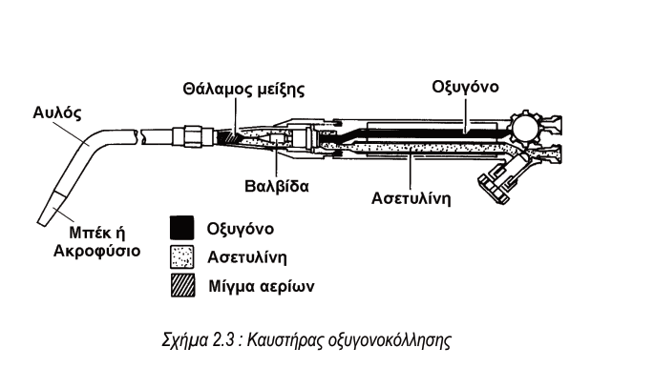
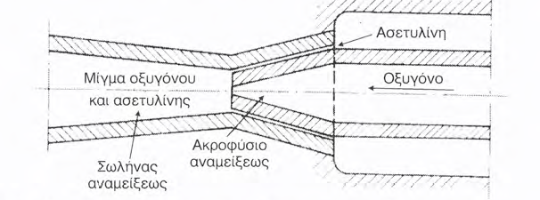
Εσωτερικά περιλαμβάνει δύο αγωγούς. Από τον κεντρικό φθάνει με μεγάλη ταχύτητα και πίεση το οξυγόνο παρασύροντας συγχρόνως την ασετυλίνη που διοχετεύεται με χαμηλή πίεση από ένα δεύτερο αγωγό. Τα δύο αέρια αναμειγνύονται στον αναμείκτη και καταλήγουν στο ακροφύσιο όπου αναφλεγόμενα παράγουν μια υψηλή θερμοκρασία

Slide 25
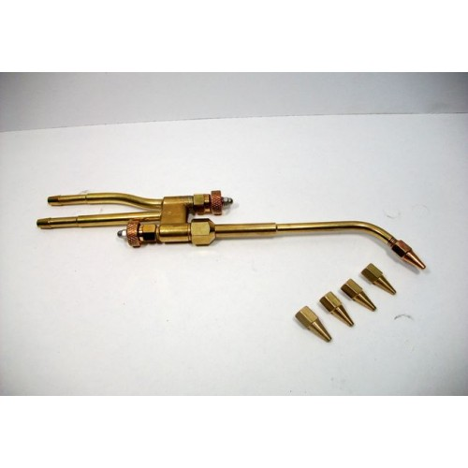
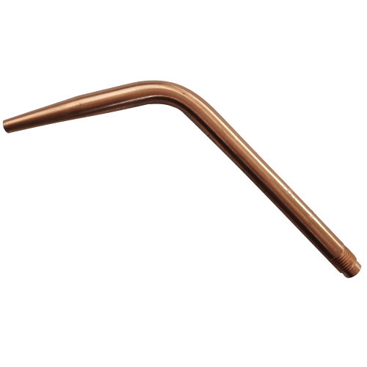
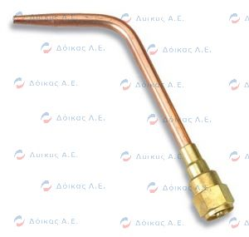
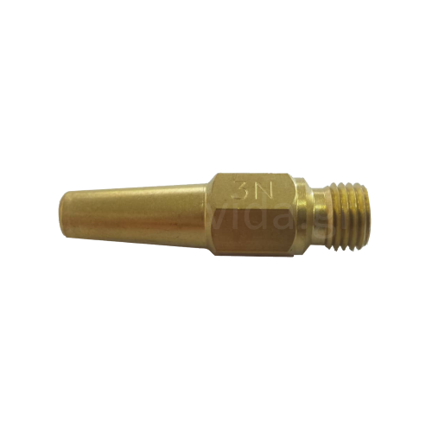
Το άκρο του φλόγιστρου,
που είναι το μπεκ, μπορεί
να είναι πολλών μεγεθών
με διαφορετική διάμετρο οπής.
Ανάλογα με τον τύπο του φλογίστρου έχουμε διαφόρων τύπων μπέκ. Μερικά βλέπετε παραπάνω.

Slide 26
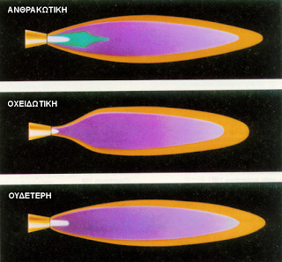
ΦΛΟΓΕΣ ΟΞΥΓΟΝΟΣΥΓΚΟΛΛΗΣΗΣ
Υπάρχουν τρία διακριτά είδη φλόγας οξυγόνου-ασετιλίνης
Ουδέτερη
(ίδια ποσότητα οξυγόνου – ασετυλίνης)
2. Οξειδωτική
(με περίσσεια οξυγόνου)
3.Αναγωγική ή Ανθρακωτική
(με περίσσεια ασετιλίνης)

Slide 27
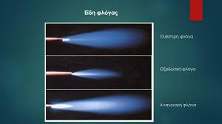
ΦΛΟΓΕΣ ΟΞΥΓΟΝΟΣΥΓΚΟΛΛΗΣΗΣ
Ο τύπος της φλόγας που παράγεται εξαρτάται από την αναλογία σε όγκο οξυγόνου-ασετιλίνης στο μίγμα που εξέρχεται από το ακροφύσιο του καυστήρα

Slide 28
Ουδέτερη φλόγα
Η ουδέτερη φλόγα παράγεται όταν ο λόγος οξυγόνου προς ασετιλίνη είναι σχεδόν 1:1 (1.04 έως 1.14 προς 1).
Στην ουδέτερη φλόγα βλέπουμε ένα εσωτερικό πυρήνα (κώνο) και έναν εξωτερικό κώνο.
Η μέγιστη θερμοκρασία της
φλόγας είναι ~3250 ̊C και επιτυγχάνεται στη
ζώνη συγκόλλησης.
Η ζώνη συγκόλλησης βρίσκεται 2 έως 4 mm μπροστά από το κώνο της φλόγας.

Slide 29
Ουδέτερη φλόγα
Η φλόγα ονομάζεται ουδέτερη επειδή συνήθως δεν έχει καμία χημική επίδραση στα υπό συγκόλληση μέταλλα. Δεν τα οξειδώνει και δεν τα ενανθρακώνει.
Εάν η συγκόλληση δεν πραγματοποιηθεί στη ζώνη συγκόλλησης, αλλά στην περιοχή του κώνου, όπου η καύση της ασετιλίνης είναι ανεπαρκής, τότε ο άκαυστος άνθρακας ενανθρακώνει το τήγμα και αυτό μετά τη στερεοποίησή του γίνεται εύθραυστο.
Ο χάλυβας, ο χυτοσίδηρος και ο χαλκός συγκολλούνται με ουδέτερη φλόγα.

Slide 30
Οξειδωτική φλόγα
Η οξειδωτική φλόγα έχει περίσσεια οξυγόνου (αναλογία οξυγόνου-ασετιλίνης 1.14 έως 1.70 προς 1).
Έχει περίπου το ίδιο σχήμα με την ουδέτερη φλόγα (λίγο μικρότερη) , ωστόσο ο εσωτερικός πυρήνας (κώνος) της οξειδωτικής φλόγας είναι μικρότερος και πιο μυτερός.
Παράγει την την υψηλότερη θερμοκρασία 3500 ̊C

Slide 31
Οξειδωτική φλόγα
Με την οξειδωτική φλόγα το τήγμα δέχεται περισσότερο οξυγόνο από το μείγμα του αερίου, με αποτέλεσμα τη ψαθυροποίηση του χάλυβα ή ακόμη την καύση του τήγματος.
Ελαφρώς οξειδωτική φλόγα χρησιμοποιείται στις μπρουντζοκολλήσεις. Έτσι σχηματίζονται ραφές χωρίς πόρους και με ομοιόμορφο χρώμα

Slide 32
Αναγωγική – ανθρακωτική φλόγα
Η αναγωγική φλόγα έχει περίσσεια ασετιλίνης (αναλογία οξυγόνου-ασετιλίνης 0.85 έως 0.95 προς 1)
Είναι εύκολα αναγνωρίσιμη από το ελαφρά γαλάζιο χρώμα του εξωτερικού μανδύα, ο οποίος έχει πορτοκαλί άκρες.
Μέσα στον εξωτερικό κώνο και έξω από τον εσωτερικό πυρήνα υπάρχει μια μικρότερη γαλάζια φλόγα, που αποκαλείται φτερό ασετιλίνης (acetylene feather)

Slide 33
Αναγωγική – ανθρακωτική φλόγα
Έχει χαμηλότερη θερμοκρασία από την ουδέτερη φλόγα.
Με ελαφρά αναγωγική φλόγα γίνεται μια συγκόλληση, όταν πρέπει να αποκλειστεί ο σχηματισμός οξειδίων π.χ. στο αλουμίνιο και στα κράματά του.
Με αναγωγική φλόγα πραγματοποιούνται ορισμένες σκληρές ή μαλακές κολλήσεις ή μπρουντζοκολλήσεις με ραφή.

Slide 34
ΑΡΧΗ ΛΕΙΤΟΥΡΓΙΑΣ
Η οξυγονοσυγκόλληση είναι μέθοδος συγκόλλησης των μετάλλων με τήξη.
Η θερμότητα που απαιτείται για την τήξη των μετάλλων παράγεται από την καύση μείγματος οξυγόνου και καύσιμου αερίου.
.Με τη θερμότητα που παράγεται από τη φλόγα οξυγόνου-ασετιλίνης τα μεταλλικά κομμάτια που πρόκειται να συγκολληθούν, τήκονται στο σημείο συγκόλλησής τους και τα μόρια του ενός διεισδύουν στα μόρια του άλλου.

Slide 35
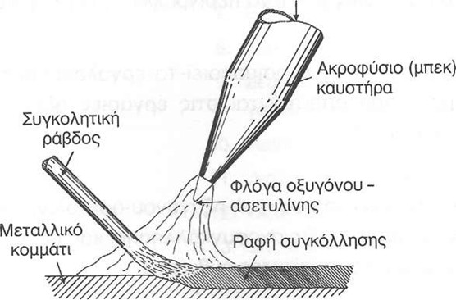
Όταν αποψυχθούν, έχουν πια συγκολληθεί και συμπεριφέρονται σαν ένα σώμα .
τη συγκόλληση των μετάλλων προστίθεται πολλές φορές και συγκολλητικό υλικό (κόλληση), το οποίο είναι της ίδιας χημικής σύνθεσης με τα προς συγκόλληση μέταλλα.

Slide 36
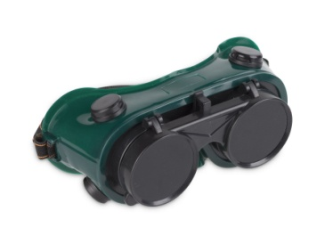
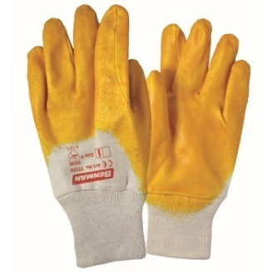
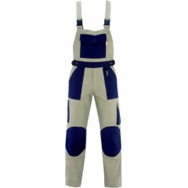
ΜΕΤΡΑ ΠΡΟΣΤΑΣΙΑΣ
Βασικά μέτρα προστασίας :
Γυαλιά σκούρα
Γάντια εργασίας
Φόρμα ή ποδιά προστασίας

